Slide 1
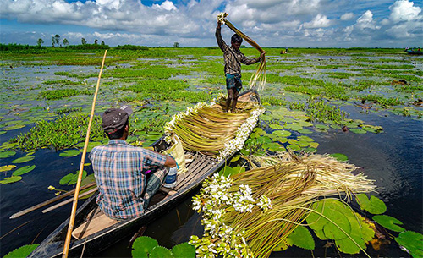
আজকের ক্লাসে অভিনন্দন

Slide 2
পরিচিতি
মোঃমোশফিকুর রহমান
সহকারি শিক্ষক,
রণচন্ডী স্কুল এন্ড কলেজ,
কিশোরগঞ্জ, নীলফামারী
শ্রেণি-ষষ্ঠ
বিষয়-বিজ্ঞান
অধ্যায়-২য়

Slide 3
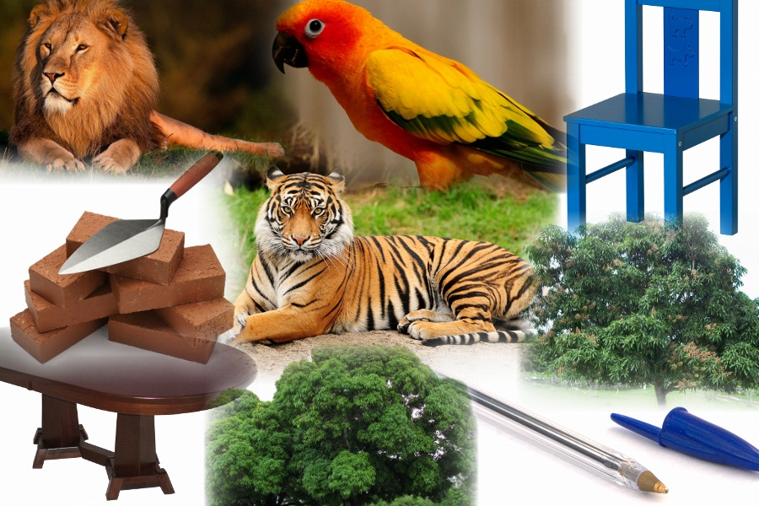
ছবিতে কী দেখছ?
কোনটির প্রাণ আছে?
যাদের প্রাণ আছে তাদের কী বলে?

Slide 4
আজকের পাঠের শিরোনাম
জীবের প্রধান বৈশিষ্ট্য

Slide 5
শিখনফল
১। জীবের প্রধান প্রধান বৈশিষ্ট্য বলতে পারবে;
২। জীব ও জড় পদার্থ সনাক্ত করতে পারবে;
৩। পরিবেশ থেকে উদ্ভিদ, প্রাণী ও জড় পদার্থের তালিকা
তৈরি করতে পারবে।

Slide 6
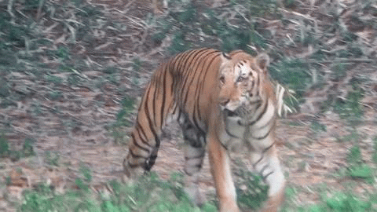
এখানে জীবের কোন বৈশিষ্ট্যটি লক্ষণীয়?
চলন

Slide 7
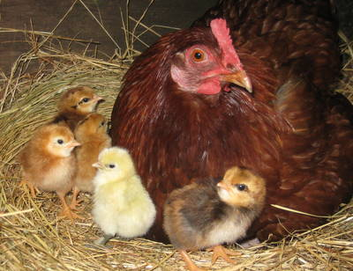
জীবের প্রজনন
জীব কীভাবে বংশ বৃদ্ধি করে ? জড় পদার্থ কী পারবে?

Slide 8
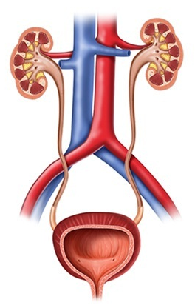
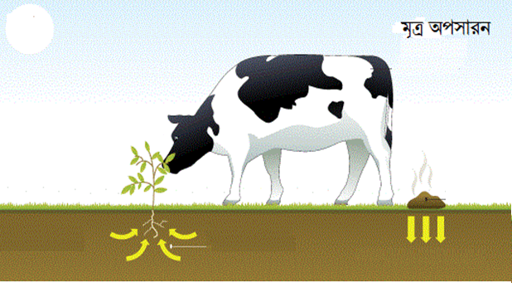
জীবের রেচন
মানুষের রেচনতন্ত্র

Slide 9
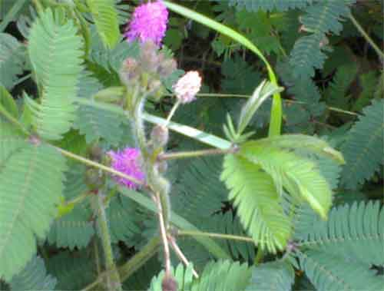
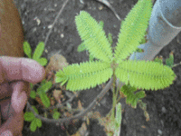
জীবের অনুভূতি
এখানে কী দেখছ?
উদ্ভিদেরও অনুভূতি আছে

Slide 10
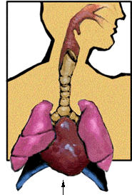
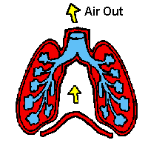
কোন বৈশিষ্ট্যটি লক্ষণীয়?
জীবের শ্বাস-প্রশ্বাস

Slide 11
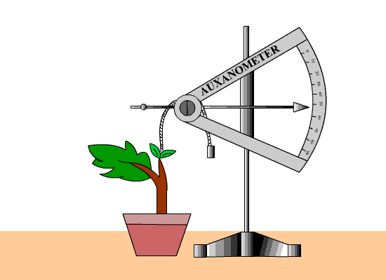
এখানে কী দেখছ?
জীবের বৃদ্ধি

Slide 12
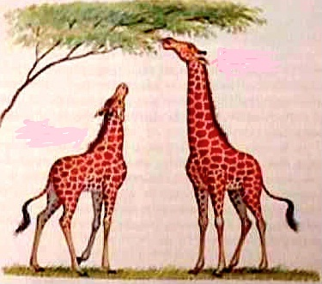
ছবিতে কী দেখছ
জীবের অভিযোজন
পরিবেশের সাথে খাপ খাওয়াতে পারে

Slide 13
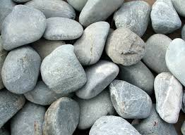
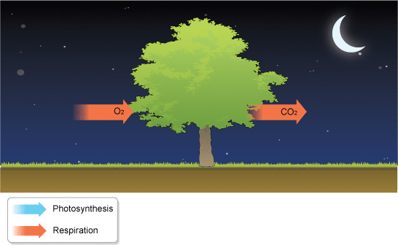
দলগত কাজ সময়: ১০ মি.
এদের মধ্যে পার্থক্য গুলো খুঁজে বের কর।

Slide 14
মূল্যায়ন
১।জীব দেহে উৎপাদিত বর্জ্য বের করার প্রক্রিয়াকে কী বলে?
(ক) মূত্র
(খ) কিডনি
(গ) রেচন
(ঘ)অভিযোজন
২। উদ্ভিদের বেড়ে উঠার সময় তার ডগা নড়াচড়া করে, -এ বৈশিষ্ট্যটি হল?
(ক) বৃদ্ধি
(খ)পুষ্টি
(গ) চলন
(ঘ)অনুভূতি

Slide 15
বাড়ির কাজ
তোমার বাড়ির চারপাশের জড়, উদ্ভিদ ও প্রাণীর তালিকা করবে এবং উদ্ভিদের কী কী বৈশিষ্ট্য আছে তা লিখে আনবে।

Slide 16
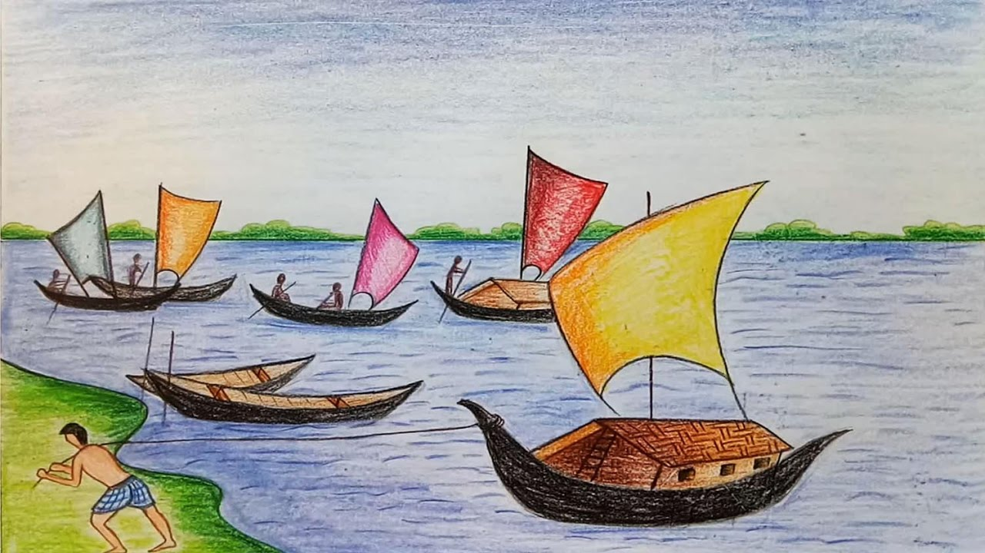
ধন্যবাদ

